Slide 1
Skill 使用、开发和经验分享
从 Agent Skill 基础到跨平台算子开发指南
2026 · 08 · 19
汇报人：霍子昂 _

Slide 2
目录
Contents
Agent/Skill 基础：使用与开发
PART 01
PART 02
寒武纪算子 Skill：实践与问题
PART 03
算子 Skill 开发指南与多平台实践
PART 04
未来展望

Slide 3
1.1
Agent 与 Skill
1
Agent 决定当前需要做什么；Skill 提供这类任务应该怎么做。
AGENT
SKILL
围绕目标进行判断、执行与调整
封装特定任务的方法、知识、脚本与资源
• 理解目标
• 规划与决策
• 调度能力
• 整合结果
• 聚焦特定任务
• 封装 Workflow
• 封装 Knowledge / Tools
• 按需加载
调用流程
用户任务
Agent
理解目标
判断
所需能力
加载 Skill
按 Workflow
执行
观察结果
输出 / 继续
Notes:
Agent 负责理解和组织任务是决策与执行主体
，Skill 提供特定任务的专业方法
理解真正目标，并根据当前状态决定下一步动作。
通过计划 → 执行 → 观察 → 调整循环推进复杂任务。
调用 Skill、Tool 与 Context，并整合中间结果。
面向明确任务类型：PDF · Presentation · Review · Analysis。
识别任务 → 匹配 Skill → 读取当前所需说明与资源。
Instructions · References · Scripts · Assets；不等同于单个 Tool。
讲述顺序：先区分 Agent、Skill 与 Tool，再沿底部流程强调 Skill 由 Agent 在任务执行中按需识别、加载和使用。

Slide 4
1.2 Skill的结构、契约与扩展能力
2
①Skill的结构
01
02
任务具体怎么做？
03
需要知道什么？
怎样可靠执行？
是什么？何时使用？
04
Name
Description
Workflow / Rules
Domain Knowledge
定义一些限制“契约”
Scope / Trigger
Constraints
Guidelines / Examples
定义一些限制“门禁”
定义 Skill 身份、适用任务与触发边界。
定义工作步骤、判断逻辑与最终产出。
Skill可以调用的一些工具和函数。
提供稳定执行程序。
②Skill的契约与扩展
A
Skill 的契约
B
复杂功能扩展：Sub-Agent
能做什么？不能做什么？
什么时候应该调用？
开始前必须知道什么？
自然语言 / 文件 / 参数均可
不限定 JSON Schema
将复杂、相对独立的子任务交给专业 Sub-Agent，再由主 Agent 汇总结果。
范围
输入
Main Agent
输出
结果 · 文件 · 报告 · 状态
任务完成后必须交付什么？
Skill
Sub-Agent
Generator
Sub-Agent
Reviewer
Sub-Agent
Analyzer
契约让不同阶段之间稳定衔接。
Result
开发 Skill 需定义结构、契约与拆分；结构清楚只是第一步，下一步是稳定、易维护、易协作。
Notes:
说明一个 Skill 的四类核心组成，并补充阶段协作契约与复杂任务的 Sub-Agent 编排方式。 讲述顺序：先解释 Metadata、Instructions、References、Scripts/Assets 的分工，再说明契约与可选 Sub-Agent 编排。强调 Input 可以是自然语言、文件或任务参数，不限定为 JSON Schema。

Slide 5
1.3
如何开发一个好用的Skill ？
3
01.
流程清晰
做什么 → 输入什么 → 输出什么 → 失败怎么办
02.
职责聚焦
一个 Skill 聚焦一类任务
稳定：Workflow / Method / Decision Rules
变化：Parameters / Config / Environment
03.
Workflow 与 Knowledge 分离
Workflow：流程、判断、契约、编排
Knowledge：环境、API、配置、案例、平台知识
形成 稳定方法 × 可替换知识 的框架
普通 Skill
↓
高性能算子开发 Skill
↓
代码生成 + 正确性验证 + Benchmark + Profiler + 性能优化
Notes:
清晰的workflow 稳定agent与子agent之间契约 以及可以替换的平台知识
复杂工程型 Skill 中，文件可以成为阶段间传递状态、参数和产物的稳定接口。清晰流程、稳定契约与可替换知识
多阶段 · 强契约 · 强平台依赖

Slide 6
目录
Contents
Agent/Skill 基础：使用与开发
PART 01
PART 02
寒武纪算子 Skill：实践与问题
PART 03
算子 Skill 开发指南与多平台实践
PART 04
未来展望

Slide 7
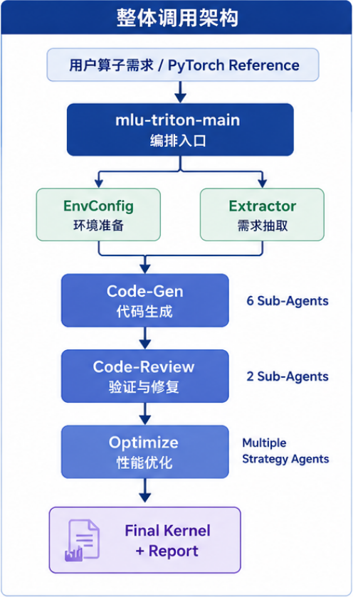
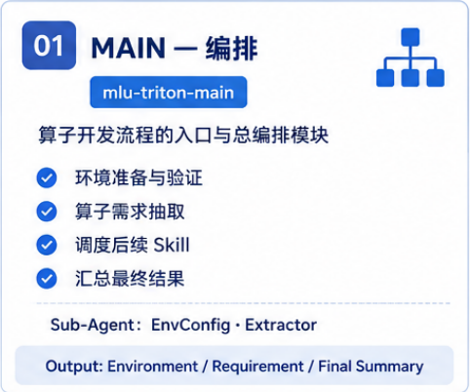
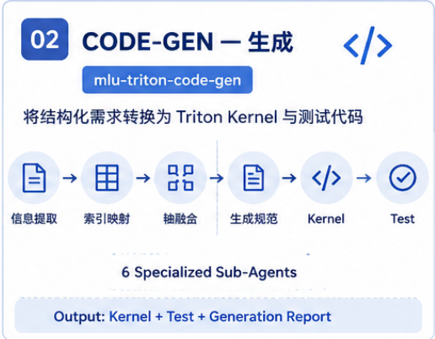

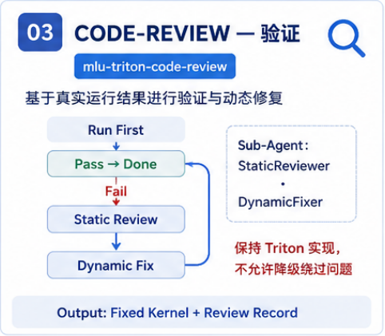
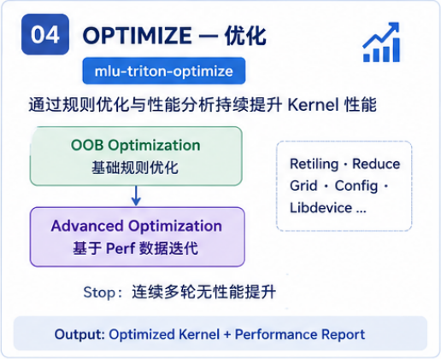
2.1
原寒武纪 Triton 算子开发 Skill 的结构
4
原 MLU Triton Skill 采用“主流程编排 + 阶段 Skill + 专业 Sub-Agent”的分层流水线结构，将算子开发拆分为生成、验证和优化三个连续阶段。
Notes:
展示原 MLU Triton 算子开发 Skill 的五块架构：总体调用链，以及 Main、Code-Gen、Code-Review、Optimize 四个模块。

Slide 8
2.2
开发一个算子的流程
5
需求 → 生成 → 验证 → 优化 → 交付
01.
02.
03.
04.
05.
06.
用户输入
环境与需求准备
Kernel 与测试生成
正确性验证与修复
性能基准与优化
最终交付
核心动作
核心动作
核心动作
核心动作
核心动作
核心动作
理解输入
环境检查 +
需求结构化
Kernel 设计与
代码生成
执行测试 →
对比 → 修复
Benchmark → 分析
→ 优化 → 复测
汇总代码、验证结果
与性能报告
主要输出
主要输出
主要输出
主要输出
主要输出
主要输出
算子需求
config / requirement
Kernel + Test
Verified Kernel
Optimized Kernel
+ Metrics
Kernel / Test /
Correctness / Benchmark / Report
已开发算子实测：开发效率与最终性能
算子 | 误差 | 相对基线加速比 | 开发耗时 | 运行时间
LayerNorm | 1e⁻⁶ | 0.86 | 3h33m | 0.175ms
Softmax | 1e⁻⁵ | 1.23 | 2h | 0.086ms
MatMul | 1e⁻⁵ | 0.45 | 2h55m | 11.84ms
加速比 =
平台基线耗时 / 优化后 Kernel 耗时
开发耗时 =
从需求提交到获得最终可用
Kernel 的端到端时间
Notes:
通过阶段输入输出、正确性门禁与性能优化循环，将需求逐步转化为最终可用 Kernel

Slide 9
2.3
寒武纪算子 Skill 的优势与问题
6
三大优势
四个问题
01
开发流程能够跑通
01
平台知识较分散
环境 → 需求 → 生成 → 验证 → 优化
02
不能适配其他平台
02
生成与验证形成闭环
Kernel + Test → 执行 → Correctness → 修复 / 通过
03
新加一些优化较为困难
03
性能优化全面
04
开发时间较长
Benchmark → 分析 → 优化 → 复测
算子开发指南结构：
通用开发流程
平台专属知识
+
从“开发算子Skill”进一步到“开发算子 Skill指南”：需要解决的是通用流程如何复用、平台知识如何采集和组织。
Notes:
多阶段流水线能够支撑实际算子从需求到最终 Kernel。
真实执行结果驱动修复，而不是只依赖静态判断。
在保证正确性的基础上持续迭代性能。
硬件约束、Primitive、平台规则和优化经验散落在多个
Skill / Sub-Agent 中。
环境、生成约束、测试工具和优化策略都需要重新检查与适配。
通用优化思想可以复用，但具体参数和性能结论必须在
目标平台重新验证。

Slide 10
目录
Contents
Agent/Skill 基础：使用与开发
PART 01
PART 02
寒武纪算子 Skill：实践与问题
PART 03
算子 Skill 开发指南与多平台实践
PART 04
未来展望

Slide 11
3.1
算子 Skill 开发指南：通用框架 × 平台知识 × 验证闭环
7
通用框架
需求 → 生成 → 验证 → 优化 → 输出
平台知识
Hardware
API / Primitive
Profiler
Programming Model
Environment / Toolchain
Optimization / Examples
验证与校准
L1 环境验证
L2 平台事实验证 / 微基准
L3 典型算子验证
LayerNorm · Softmax · MatMul
↓
↓
更新平台知识
修正通用流程
★ 通用框架提供骨架，平台知识填充差异，真实验证不断校准两者。
反馈规则
平台事实不符
优化策略失效
流程信息不足
→ 更新 Platform Knowledge
→ 更新 Optimization Rules
→ 调整 Workflow / Contract
算子skill的开发不是一蹴而就的，需要不断的完善和更新迭代。平台事实验证和环境验证看起来复杂，实际上可以通过一类模板指令让大模型进行检测。
Notes:
混合重建。标题、副标题、页码、右侧三段问题标题与结论条、左侧综合结论、反馈规则重点结论和底部总论均可编辑；左侧闭环、三段高密度明细及反馈规则主体按语义分区裁切为独立图片模块。

Slide 12
3.2
开发新Skill指南
7
通用框架
① 通用框架｜什么东西应该保持稳定？
需求 → 生成 → 验证 → 优化 → 输出
任务编排：
需求 → 生成 → 验证 → 优化 → 输出
模块边界：
每个阶段负责解决什么问题
阶段契约：
上一阶段输出什么，下一阶段需要什么
子任务分工：
复杂阶段允许进一步拆分 Sub-Agent
↓
输出规范：
Kernel、Test、Correctness、Benchmark、Report
平台知识
框架有时也需要根据实际情况进行微调。
Hardware
API / Primitive
Profiler
Programming Model
Environment / Toolchain
Optimization / Examples
② 平台知识｜换平台时到底要补什么？
1. Hardware
2. Programming Model
3. API / Primitive
计算单元、存储、
并行结构
Grid、Tile、
执行模型
支持能力、限制、
特殊行为
官方资料 + 环境检测 + 微基准 + 算子实践
4. Environment
5. Profiler
6. Optimization
↓
Compiler、Runtime、
Version
Benchmark、Counter、
计时
Tile、Layout、
Pipeline、案例
验证与校准
Platform Knowledge 来源 = 官方资料 + 环境检测 + 微基准 + 实际算子开发经验
L1 环境验证
L2 平台事实验证 / 微基准
L3 典型算子验证
LayerNorm · Softmax · MatMul
官方资料定义“支持什么”，真实测试补充“实际表现如何”。
③ 验证闭环｜怎么确认收到的知识真的能用？
↓
↓
L1
环境验证
能不能跑？
Device · Compiler · Framework · Profiler · Smoke Test
Update Knowledge
更新平台知识
Adjust Workflow
修正通用流程
L2
平台事实验证
我们理解的平台行为对不对？
Memory · Compute · Reduction · Layout · Pipeline · Synchronization
↺ 反馈校准：按问题类型回到框架或平台知识
L3
算子验证
这些知识能不能真正支撑算子开发？
LayerNorm · Softmax · MatMul
★ 通用框架提供骨架，平台知识填充差异，真实验证不断校准两者。
后续不同平台统一使用这三个算子，保证评价口径一致。
反馈规则
平台事实不符
优化策略失效
流程信息不足
→ 更新 Platform Knowledge
→ 更新 Optimization Rules
→ 调整 Workflow / Contract
算子skill的开发不是一蹴而就的，需要不断的完善和更新迭代。平台事实验证和环境验证看起来复杂，实际上可以通过一类模板指令让大模型进行检测。
Notes:
混合重建。标题、副标题、页码、右侧三段问题标题与结论条、左侧综合结论、反馈规则重点结论和底部总论均可编辑；左侧闭环、三段高密度明细及反馈规则主体按语义分区裁切为独立图片模块。

Slide 13
3.2
如何根据指南开发一个新平台 Skill？
8
官方 / 网络资料
真实平台测试
已有工程经验
定义能力边界
校准实际行为
减少重复试错
平台知识
A
01
平台定位
02
知识收集
平台认知
锁定平台与编程语言
系统收集平台资料
Hardware
C++/ triton
Hardware
Programming
Environment
Profiler
Optimization
B
03
环境验证
04
微基准
事实验证
真实环境与工具链检测
验证平台实际性能
Device
Compiler
Runtime
Framework
Profiler
Memory
Compute
Reduction
Layout
Pipeline
Synchronization
C
Skill 构建
05
Platform Knowledge
06
Workflow 完善
纳入平台知识库
接入通用 Workflow
D
07
典型算子验证
08
Feedback & Iterate
分类反馈并迭代
最终验收
LayerNorm
Memory + Reduction
Softmax
Elementwise + Reduction
MatMul
Compute + Tiling
平台事实偏差
→ Update Knowledge
优化策略失效
→ Update Rules
流程 / 契约不足
→ Adjust Workflow
新平台 Skill 是通在用框架上补齐目标平台知识，并通过真实验证不断校准。
Notes:
第 8 步不是流程终点
按问题回到知识采集、平台验证
或 Workflow 适配阶段

Slide 14
3.3
当前四个平台的算子 Skill开发情况
9
MLU Triton
BANG C
1
当前阶段
2
已完成
3
验证程度
4
下一步
1
当前阶段
2
已完成
3
验证程度
4
下一步
完成基础闭环验证
✓
Main / Code-Gen / Review / Optimize
✓
环境 ✓
○
进一步整理
Platform Knowledge
从“能开发”向
“高性能开发”推进
✓
基础 Skill 结构
✓
环境
○
补高性能
BANG C Reference
✓
平台知识与开发规则已积累
✓
代码生成 ✓
✓
真机编译 / 执行
✓
代码生成
显式片上存储管理、
DMA / Pipeline、
Core / Cluster 分工
及高性能算子案例
仍需进一步沉淀。
✓
已进行多类算子开发与优化实践
✓
Correctness ✓
○
补齐复杂算子经验
✓
Correctness
✓
Correctness
当前主要缺口
○
将微基准结果转化为优化规则
✓
Benchmark / Profiling 能进入优化流程
✓
Benchmark ✓
○
统一不同算子的
评估与归档方式
✓
Benchmark
✓
Benchmark
✓
Optimize ✓
✓
LayerNorm 等实际算子测试
△
高性能优化
CUDA C
GPU Triton
1
当前阶段
2
已完成
3
验证程度
4
下一步
1
当前阶段
2
已完成
3
验证程度
4
下一步
基础框架完成
✓
CUDA 算子开发 Skill 基础版本
✓
Skill 框架 ✓
○
统一环境验证
基础框架完成
✓
GPU 环境信息采集
✓
Workflow 复用
○
补 GPU Hardware / Memory Profiler 信息
✓
基础 Workflow
○
平台知识 初版
○
LayerNorm / Softmax
MatMul 实测
✓
基础迁移框架
●
环境采集
○
跑平台微基准
✓
CUDA 平台开发规则 / 工具链框架
△
真实算子 待系统验证
○
补齐 Nsight / Profiling
✓
GPU 平台 Shared / Knowledge 初步整理
△
平台知识 △
○
用三个标准算子完成闭环验证
✓
环境和开发提示信息已整理
△
性能评价 待补
✓
保留 Triton 算子开发主 Workflow
△
三算子验证 待补
○
形成 CUDA Platform Knowledge
△
性能规则 待校准
○
重新校准 Tile / Pipeline /
Autotune 经验
1
MLU Triton 是当前方法的实践起点
2
平台差异主要体现在平台知识成熟度
3
Skill 仍需多次算子开发验证
四个平台已经处于不同成熟阶段：MLU Triton 已形成较完整闭环，BANG C 已跑通基础真机链路，CUDA 基础 Skill 已完成，GPU Triton 正在进行平台知识迁移与验证。

Slide 15
EVALUATION 02 · Kernel / PyTorch Time
3.4
四类 Skill 生成 Kernel：性能结果对比
10
平台/算子输入 | LayerNorm | Softmax | MatMul
精度 | FP32 | FP32 | FP16
输入结构 | （64，512，1024） | （4096，4096） | （8192，8192）
MLU Triton | 0.15 / 0.15 ms | 0.086 / 0.11 ms | 11.84 / 5.3 ms
BANG C | 25.53 / 0.15 ms | 3.68 / 0.11 ms | 16.24 / 5.3 ms
CUDA C | 0.32 / 0.45 ms | 0.162 / 0.17 ms | 29.43 / 15.59 ms
GPU Triton | 0.31 / 0.45 ms | 0.16 / 0.17 ms | 48.26 / 15.59 ms
单元格：Kernel / PyTorch | Baseline：MLU → PyTorch-MLU | GPU → PyTorch-CUDA
结果观察
• MLU Triton：LayerNorm 与 PyTorch-MLU 持平，0.15 / 0.15 ms；Softmax 更快，0.086 / 0.11 ms；MatMul 仍较慢，11.84 / 5.3 ms。
• BANG C 三项 Kernel 耗时均高于同平台 PyTorch；LayerNorm 与 Softmax 差距最突出。

Slide 16
EVALUATION 02 · Explicit Speedup
3.4
四类 Skill 生成 Kernel：性能结果对比
10
平台/算子输入 | LayerNorm | Softmax | MatMul
精度 | FP32 | FP32 | FP16
输入结构 | （64，512，1024） | （4096，4096） | （8192，8192）
MLU Triton | 1x | 1.23 | 0.45x
BANG C | 0.01x | 0.05x | 0.33x
CUDA C | 1.43x | 1.06x | 0.53x
GPU Triton | 1.45x | 1.06x | 0.33x
单元格：Kernel / PyTorch 加速比
结果观察
• LayerNorm：GPU Triton 1.45× 最优，CUDA C 1.43× 紧随；MLU Triton 与基线持平。
• Softmax：MLU Triton 1.23×；CUDA C 与 GPU Triton 均为 1.06×，接近或超过基线。
• MatMul：四类 Skill 全部低于 1×；最高 CUDA C 也只有 0.53×。
• BANG C 三项均低于基线；当前主要短板是高性能优化。

Slide 17
3.4
四类算子 Skill：开发效率对比
11
Skill | LayerNorm | Softmax | MatMul
MLU Triton | 3h | 2h | 3h26
BANG C | 7h | 7h | 10h
CUDA C | 1h57 | 1h10m | 1h20m
GPU Triton | 2h30m | 3h | 1h30m
平均耗时
2h 49m
8h
1h 29m
2h 20m
端到端耗时：需求提交 → 最终交付
效率观察
• CUDA C 平均 1h29m，开发耗时最短；BANG C 平均 8h，耗时最长。
• 开发时间与最终性能并非完全正相关：CUDA C 最快，但 MatMul 仍只有 0.53×。
• GPU Triton 的 MatMul 开发仅 1h30m，却只有 0.33×；快速生成不等于高性能。
• BANG C 已能生成并验证 Kernel；当前主要瓶颈是优化知识与规则不足。
总结：结果显示 mlu triton cuda c gpu triton的skill开发效率尚可，但仍需大量算子测试。Bang c算子缺口较大，正在完善。

Slide 18
目录
Contents
Agent/Skill 基础：使用与开发
PART 01
PART 02
寒武纪算子 Skill：实践与问题
PART 03
算子 Skill 开发指南与多平台实践
PART 04
未来展望

Slide 19
4.1
未来计划
12
11
人机协同优化闭环
完善现有四类 Skill
MLU Triton · BANG C · CUDA C · GPU Triton
扩展更多硬件平台
算能平台：BM1684X · BM1688 · 更多 算子开发Skill
扩展到模型部署的人机协同
全平台 Sk算子开发 → Kernel 优化 → 模型部署 → Profiling → 系统优化
ill 架构
最终目标 ：从“Agent 辅助写算子”扩展到“人 + Agent + 真实硬件”协同完成模型部署与性能优化

